Slide 1
2 조
PALDAL
PLACE
권택진
김동욱
백지현
이호
이수지
윤대웅
오늘 뭐 하실 ?
PALDAL PLACE

Slide 2
INDEX
개발 환경
기획 및 설계 의도
데이터 구조
기능 구현
WBS
PALDAL PLACE

Slide 3
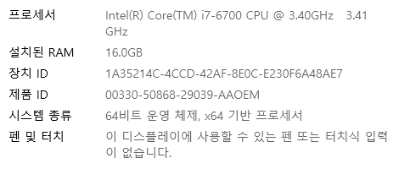
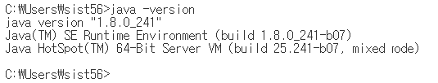
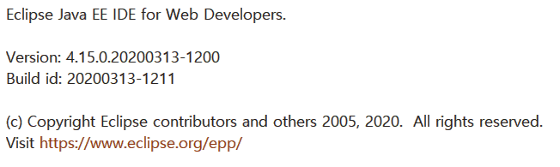
1. 개발 환경
OS Version
Java Version
Eclipse Version
after

Slide 4
2. 기획 및 설계 의도
사용자의 편의성이 높은 명소 프로그램의 구현
- 원하는 지역의 문화재, 맛집 등을 찾고 예약, 리뷰, 평점 , 날씨 등의 서비스를 이용할 수 있는 프로그램 기획
또한, 사용자 트래킹 데이터를 활용, 신뢰도 높은 인기리스트제공
효율적인 사이트 관리
- 본 프로그램을 이용하여 회사 내부의 전산 업무
(회원관리, 리뷰관리, 방문자 통계 데이터)등을 제공할 수 있는 프로그램을 기획하여 수기 데이터 관리 비효율성 해결

Slide 5








3. 데이터 구조
프로그램 내에서 사용하는 데이터들의 종류와 상호작용 관계를 나타냄
사용
Member
Coupon
Statistics
Notice
예약
할인
공유
예약
작성
Reservation
Place
Review
Weather
PALDAL PLACE

Slide 6
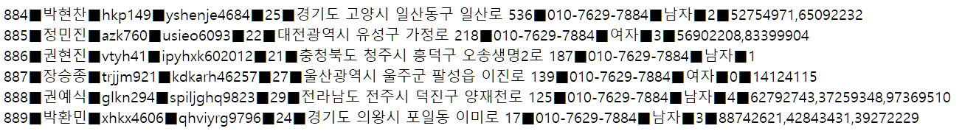
3-1. Member (회원)
PALDAL PLACE 플랫폼 회원들의 개인정보 데이터
[2]
[3]
[1] 고유번호 : 회원 생성 시 부여되는 중복되지 않는 고유 번호
[2] 블랙리스트 카운트 : 리뷰 작성 시 욕설을 입력하면 자동 증가함. 일정 횟수 초과시 자동으로 블랙리스트 등록
[3] 보유 쿠폰번호 : 회원이 보유한 쿠폰번호 목록
나머지 데이터들은 순서대로
이름, ID, PW, 나이, 거주지, 전화번호, 성별
PALDAL PLACE

Slide 7
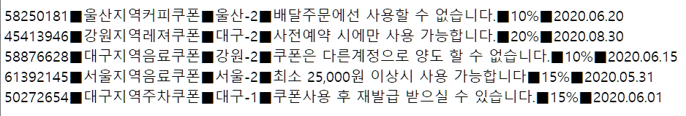
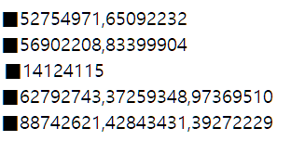
3-2. Coupon
PALDAL PLACE 에서 운용중인 쿠폰 데이터
Member – 보유 쿠폰번호
[1] 고유번호 : 쿠폰 생성 시 부여되는 중복되지 않는 고유 번호
[2] 쿠폰 내용: 사용가능한 지역, 어떤 곳에서 사용할 수 있는지를 설명.
[3] 보유 쿠폰번호 : 사용가능한 지역 + 카테고리 index
[4] 사용 조건 : 해당 쿠폰이 사용가능한 조건을 명시
[5] 할인율 : 해당 쿠폰 적용시의 할인율
[6] 유효기간 : 해당 쿠폰의 유효기간
Member 의 [3] 보유 쿠폰번호와 같은 번호로써 사용자가 예약을 진행할 때 연동되어 사용가능한 쿠폰의 리스트 출력을 위해 사용됨
PALDAL PLACE

Slide 8
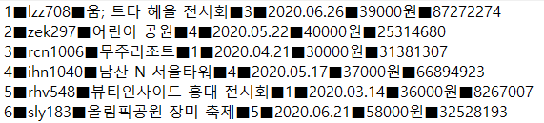
3-3. Reservation
회원이 예약을 진행한 경우, 해당 정보들을 저장한 데이터
Coupon 의 고유번호로써 각 예약에 어떤 쿠폰이 사용되었는지에 대한 정보를 저장
[1] 고유번호 : 예약 건 고유번호
[2] 아이디: 예약한 회원의 아이디
[3] 장소명 : 해당 예약이 어느 장소에 대하여 진행된 것인지
[4] 예약날짜 : 예약된 날짜
[5] 가격 : 사용자가 지불한 금액
[6] 사용된 쿠폰의 고유번호 : Coupon 데이터의 고유번호와 Member의 보유 쿠폰번호와 연동된다
PALDAL PLACE

Slide 9
3-4. Place (장소)
PALDAL PLACE 내에 저장하고 있는 장소 데이터
[1] 고유번호 : 장소 고유번호
[2] 장소명 : 장소 이름
[3] 설명 : 장소 소개글로 관리자가 장소 추가 시에 직접 입력할 수 있다.
[4] 주소
[5] 평균 별점 : 사용자가 방문 후 매긴 평균 별점
[6] 평균 체류시간(방문 횟수): 해당 장소를 얼마나 관심있게 보았는지를 측정하기 위한 데이터로써 사용자에게 공개되지 않으며, 초 단위로 사용자가 정보를 접한 시간을 측정한다. 이후 방문한 횟수와 체류시간의 평균을 측정한다. 이 후 인기 리스트를 출력하는 기능을 구현할 때에 사용자의 흥미를 측정하는 척도로, 즉 실질적 인기도로 활용한다.
[7] 카테고리 : 맛집, 문화재, 놀거리 의 세 종류로 나뉘어져 있다.
[8] 예약가능여부
[9] 가격 : 예약이 가능할 경우 해당 장소의 가격을 제공, 불가능할 경우는 0을 할당한다.
PALDAL PLACE

Slide 10
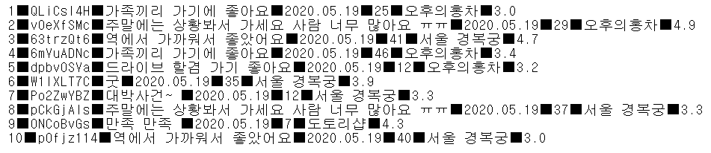
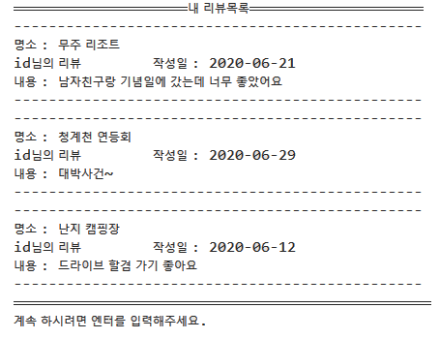
3-5. Review(리뷰)
사용자들이 작성한 리뷰 데이터
[1] 고유번호 : 리뷰 고유번호
[2] ID : 작성자 ID
[3] 리뷰 내용
[4] 작성시간
[5] 작성된 리뷰의 장소명
이용자의 아이디를 기준으로 리뷰데이터에서 작성자의 모든 리뷰 데이터를 출력
My Review List
PALDAL PLACE

Slide 11

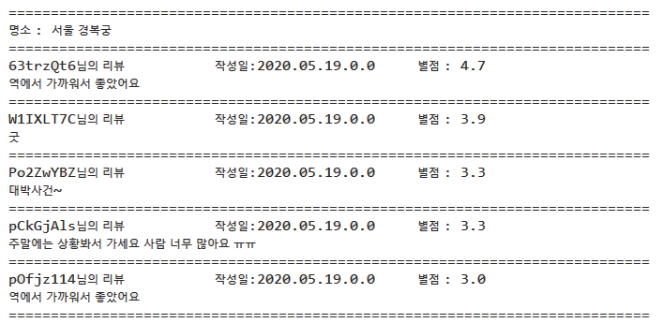
3-5. Review(리뷰)
사용자들이 작성한 리뷰 데이터
명소 안내에서 작성된 리뷰를 출력할 때 사용됨
[1] 고유번호 : 리뷰 고유번호
[2] ID : 작성자 ID
[3] 리뷰 내용
[4] 작성시간
[5] 작성된 장소의 고유번호
[6] 작성된 리뷰의 장소명
PALDAL PLACE

Slide 12
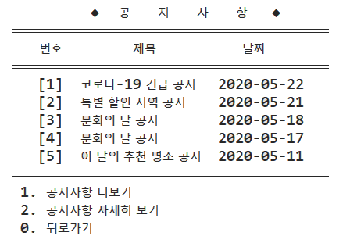
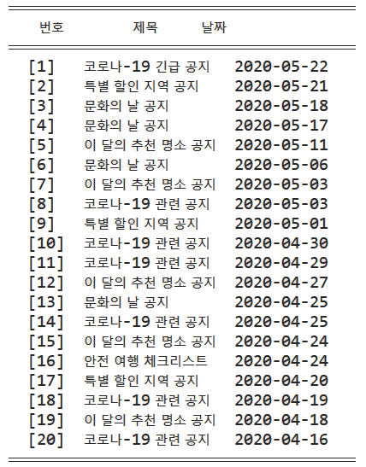
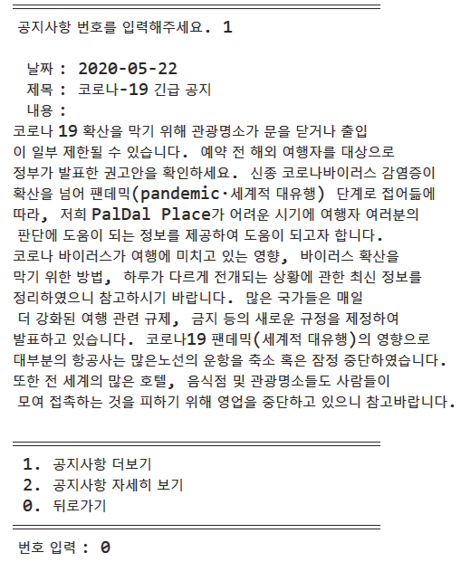
3-6. NOTICE(공지)
PALDAL PLACE 에서 제공하는 공지사항
공지사항 기능에서 데이터 사용
[1] 고유번호 : 공지사항 고유번호
[2] 작성날짜: 작성된 날짜
[3] 제목: 공지사항의 제목
[4] 내용: 공지사항 내용
PALDAL PLACE

Slide 13
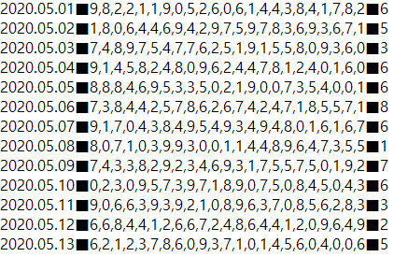
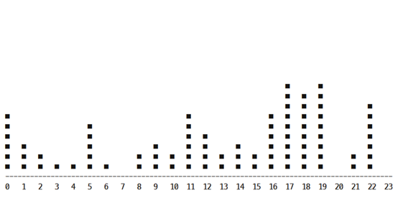
3-7. Statistics(통계)
PALDAL PLACE 에서 수집 및 관리하는 사용자 트래킹 데이터
[1] 수집날짜 : 수집된 날짜
[2] 시간대별 방문자 수 : 시간대별 방문한 사용자의 수
[3] 예약 건 수: 예약한 사용자의 수
시간대 별 방문자 데이터 그래프를 위해 사용됨
PALDAL PLACE

Slide 14
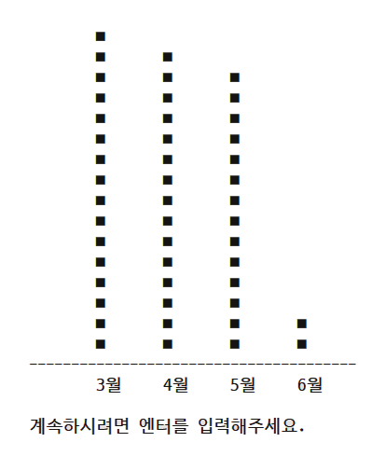

3-7. Statistics(통계)
PALDAL PLACE 에서 수집 및 관리하는 사용자 트래킹 데이터
[1] 수집날짜 : 수집된 날짜
[2] 시간대별 방문자 수 : 시간대별 방문한 사용자의 수
[3] 예약 건 수: 예약한 사용자의 수
날짜별로 예약 건 수를 합산하여
월별 총 예약 횟수를 출력하는 데에 사용
PALDAL PLACE

Slide 15
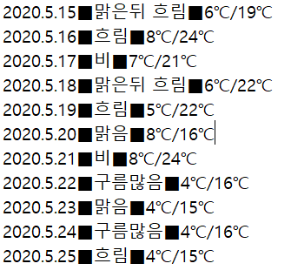
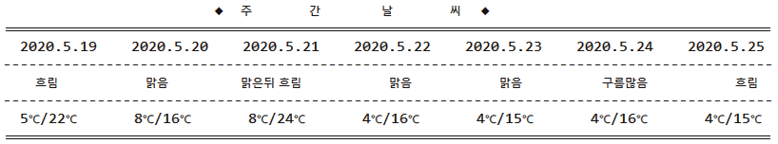
3-8. Weather(날씨)
PALDAL PLACE 에서 제공하는 날씨 데이터
날씨 데이터 출력
날씨 데이터의 날짜
날짜에 따른 기상
날짜에 따른 기온
날씨 데이터
PALDAL PLACE

Slide 16
4. 기능 구현
PALDAL PLACE 에서 제공하는 기능 목록
로그인 기능 : 유효성검사를 통한 등록된 회원의 로그인기능
행정구역 별 지역정보 : 행정구역에 따른 지역 장소 리스트 제공 ex) 서울특별시 → 종로구
카테고리 선택 기능: ‘맛집’, ‘문화재’, ‘놀거리’ 중 원하는 카테고리를 선택해 특정 정보만 선택 가능
장소 인기 리스트 : 사용자들의 트래킹 데이터를 수집하여 사용자의 실질적 흥미를 반영한 인기 리스트 출력
날씨 제공 : 이번 주 날씨 정보 제공
인기 순 정렬 : 지역 정보 소개 시 가나다순 정렬 외에 사용자의 행동 데이터가 반영된 인기순 정렬 기능
장소 예약 및 리뷰 작성 기능 : 장소 예약 및 리뷰를 작성하여 후기를 공유할 수 있는 기능
블랙리스트 : 리뷰 작성 시 비속어 사용 횟수를 검사하고 일정 횟수 초과 시 자동 등록
회원가입 : 예약 및 리뷰 기능을 사용할 수 있는 회원 등록을 위한 회원가입
관리자 : 회원, 장소, 쿠폰, 공지사항, 통계 데이터들을 등록 및 관리가 주 업무
공지사항 : 일일 공지사항 제공
PALDAL PLACE

Slide 17
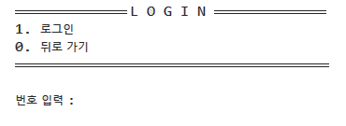
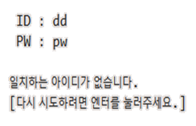
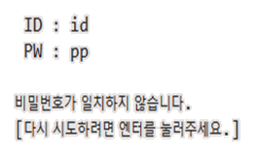
4-1. Login
- 사용자 로그인 시도 -
데이터베이스 내에
아이디 일치 여부 확인
입력 받은 아이디가 존재할 때
해당 아이디의 비밀번호와 일치하는지 확인
존재하는 아이디 없음
비밀번호 불일치
PALDAL PLACE

Slide 18
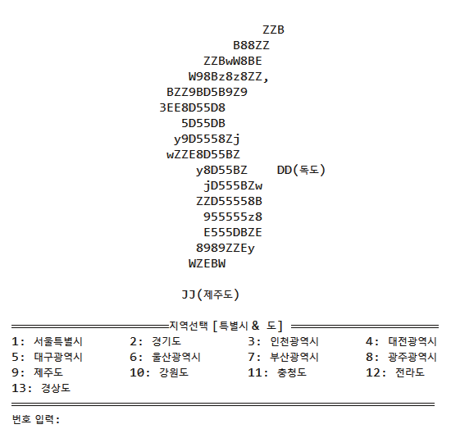
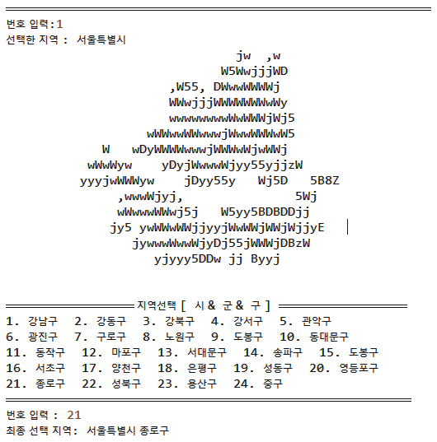
4-2. 행정 구역 별 장소 탐색
*탐색하고 싶은
‘시’ 또는 ‘도’를 선택 할 경우 그에 속하는 ‘구’ 와 ‘시’를 선택할 수 있다.
*해당 지역의 지역의 지도를 ASCII코드로 볼 수 있다.
*오른쪽은 ‘서울특별시’를 선택 할 경우의 예시이다.
특별시 & 도 선택 화면
시 &군 & 구 선택 화면
PALDAL PLACE

Slide 19
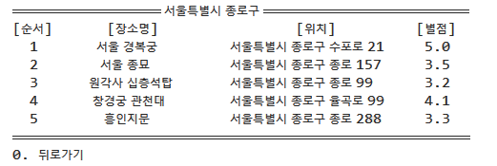
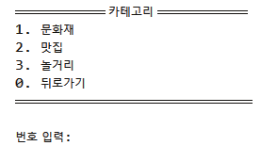
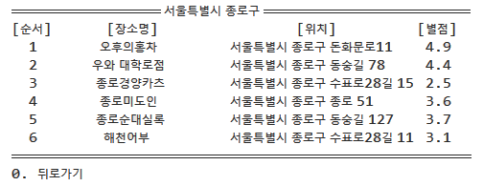
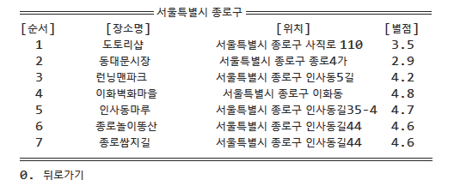
4-3. 카테고리 선택
1.문화재 리스트 출력
2. 맛집 리스트 출력
데이터들이 카테고리 별로 나누어져 있기 때문에 원하는 카테고리를 선택하면 그에 해당하는 데이터 리스트를 출력
3. 놀거리 리스트 출력

Slide 20
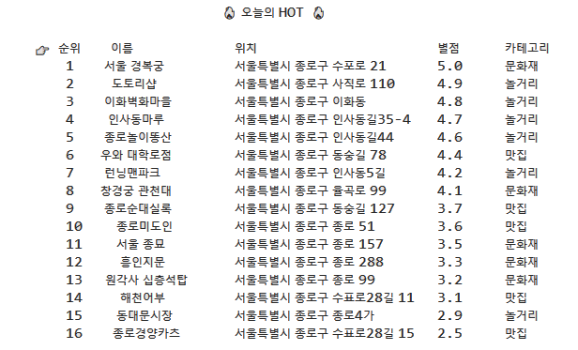
4-4. 인기 리스트
사용자들이 명소에 대한 사용자 트래킹 데이터를 기반으로 선정된 인기 순위를 통해 당일의 ‘핫 플레이스’를 출력한다.
*명소 선택 화면은 인기 리스트 아래 부분에 있다.

Slide 21
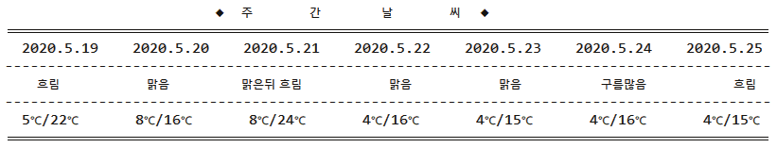
4-5. 날씨 데이터 제공
날짜
날씨
최저/최고온도
한 지역의 명소들을 추천해주고 소개해주려 할 때 사용자들은 방문하려는 곳의 날씨를 미리 알고 싶어할 것.
해당지역에 방문하기 전에 미리 날씨를 알 수 있도록 현재의 날짜를 기준으로 일주일 간의 그 지역에 해당하는 날씨 데이터를 출력.
PALDAL PLACE

Slide 22
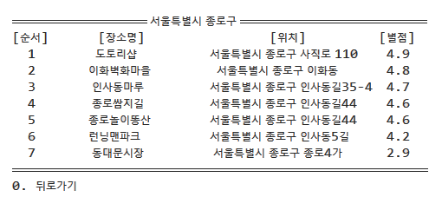
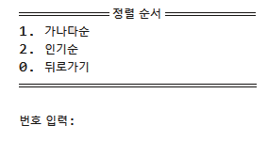
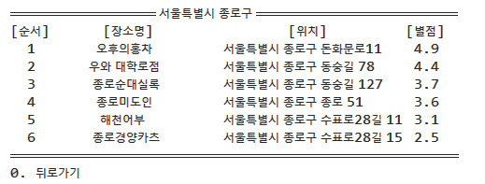
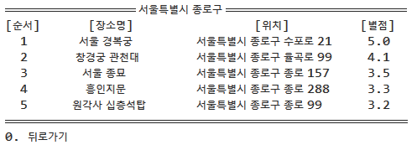
4-6. 정렬 (가나다, 인기)
가나다 순 : 명소 이름 기준으로 가나다 순 정렬
인기 순 : 평균 체류시간을 기준으로 인기 순 정렬
카테고리를 선택한 후
가나다 순서와
인기순서로 정렬.

Slide 23
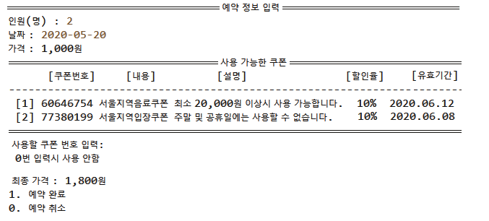
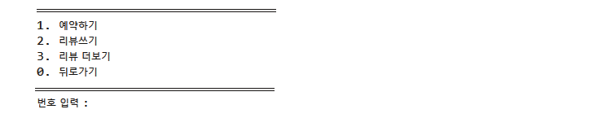
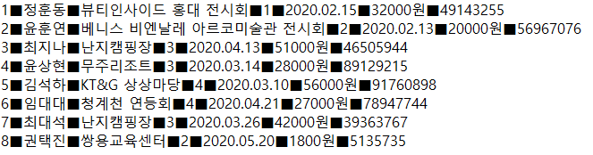
4-7. 장소 예약
사용자가 예약 정보 입력
Reservation.dat 에 추가
after
PALDAL PLACE

Slide 24
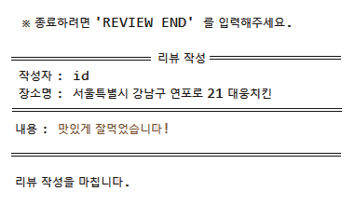
4-7. 장소 리뷰 작성
사용자가 리뷰 내용 입력
Review.dat
PALDAL PLACE

Slide 25
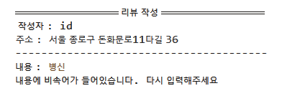
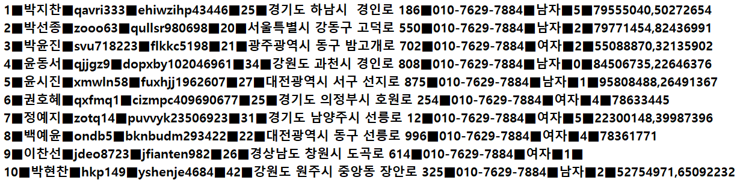
4-8. 블랙 리스트
리뷰 작성 시 욕설 입력 횟수를 데이터에 반영 후
5회 이상 시 블랙 리스트 등록
X 5
****
Member.dat 에 반영
PALDAL PLACE

Slide 26

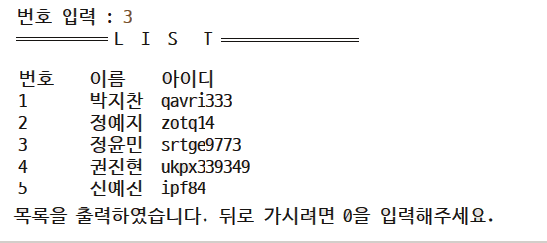
4-8. 블랙 리스트
Member.dat
비속어 사용 횟수를 추출하기 위해 데이터 불러옴
블랙 리스트 목록 출력
after
PALDAL PLACE

Slide 27
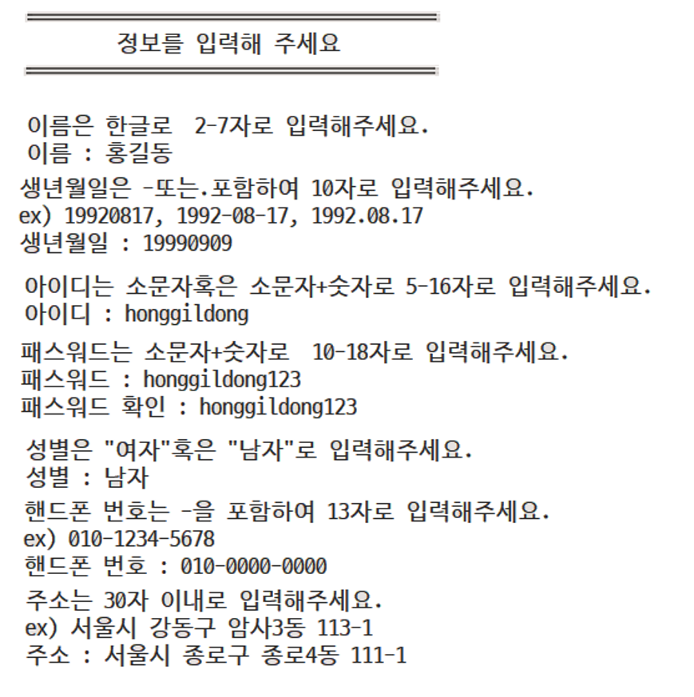
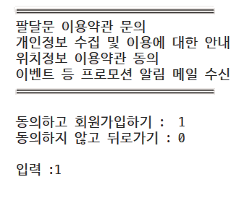
4-9. 회원가입
사용자 데이터 입력
PALDAL PLACE

Slide 28
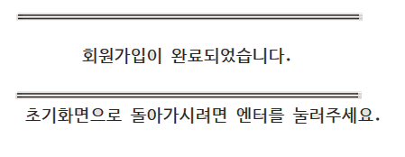
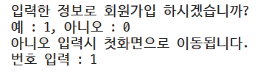
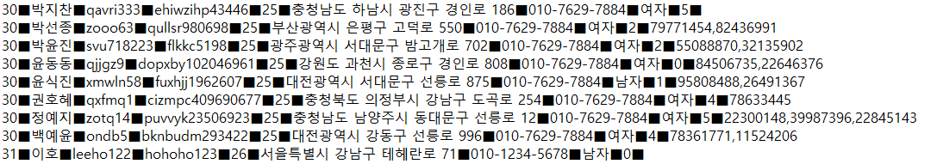
4-9. 회원가입
회원가입 완료 후 Member.dat에 저장
after
PALDAL PLACE

Slide 29
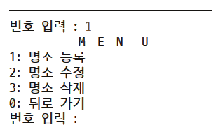
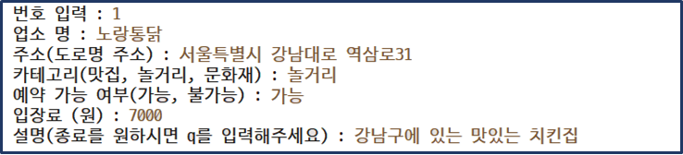
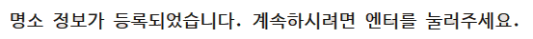
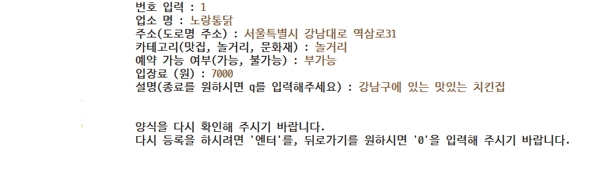
4-10. 관리자 (명소 등록, 수정, 삭제)
명소 등록을 위한 데이터 입력
유효성 검사
PASS
NONE PASS
after
PALDAL PLACE

Slide 30
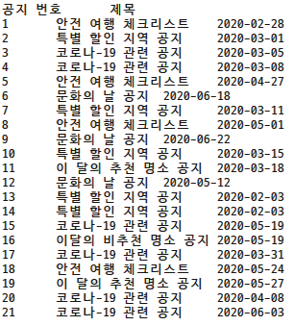



4-10. 관리자 (공지사항 등록)
Notice.dat
데이터 불러옴
사용자가 데이터 입력
입력받은 데이터 추가
PALDAL PLACE

Slide 31



4-10. 관리자 (공지사항 삭제)
Notice.dat
데이터 불러옴
삭제된 공지사항
공지사항 삭제
after
PALDAL PLACE

Slide 32


4-10. 관리자 (회원목록 조회)
Member.dat
데이터 불러옴
회원 상세 정보 출력
after
PALDAL PLACE

Slide 33


4-10. 관리자 (쿠폰 목록 조회)
Coupon.dat
데이터 불러옴
쿠폰 상세 정보 출력
쿠폰번호 입력
after
PALDAL PLACE

Slide 34

4-10. 관리자 (쿠폰 삭제)
Coupon.dat
데이터 불러옴
Coupon.dat
데이터
수정된
삭제할 쿠폰 번호 입력
after
PALDAL PLACE

Slide 35


4-10. 관리자 (쿠폰 부여)
쿠폰 번호 입력
입력한 쿠폰 번호와
회원에게 쿠폰 부여
Member.dat
after
PALDAL PLACE

Slide 36


4-10. 관리자 (리뷰 리스트 최신순 정렬)
Review 데이터에서
최신순으로 리뷰 Sorting
Sort(Calendar)
Review.dat
after
PALDAL PLACE

Slide 37

4-10. 관리자 (회원별 리뷰 출력)
Member.dat
Review.dat에서 입력 받은 회원의 ID와 일치하는 모든 리뷰를 출력
+
Review.dat
after
PALDAL PLACE

Slide 38


4-10. 관리자 (장소별 리뷰 출력)
Place.dat
Place.dat에서 입력 받은 장소명과 일치하는 모든 리뷰를 출력
+
Review.dat
after
PALDAL PLACE

Slide 39

4-10. 관리자 (관리자 통계 – 월별 예약 건수 )
Statistics.dat
데이터 불러옴
날짜별로 예약 건 수를 합산하여
월별 총 예약 횟수를 출력
after
PALDAL PLACE

Slide 40

4-10. 관리자 (관리자 통계 – 시간별 방문자 추이)
Statistics.dat에서 시간대별 방문 횟수를 측정하여 그래프로 출력
after
PALDAL PLACE

Slide 41

4-10. 관리자 (관리자 통계 – 카테고리 별 체류시간)
Place.dat
데이터 불러옴
Place 데이터 중 평균 체류시간과 카테고리를 추출
카테고리별 체류시간을 종합하여 그래프로 출력
after
PALDAL PLACE

Slide 42


4-11. 공지사항
Notice.dat
데이터 불러옴
모든 공지사항 리스트 출력
after
PALDAL PLACE

Slide 43

4-11. 공지사항
세부사항
after
PALDAL PLACE

Slide 44

5. WBS
PALDAL PLACE

Slide 45
Thank you ;)
PALDAL PLACE

